Slide 1
Hulladékok környezetünkben Fenntarthatósági témahét Készítette:Tóth Ábel 8.a
KésKés
l 8.a

Slide 2
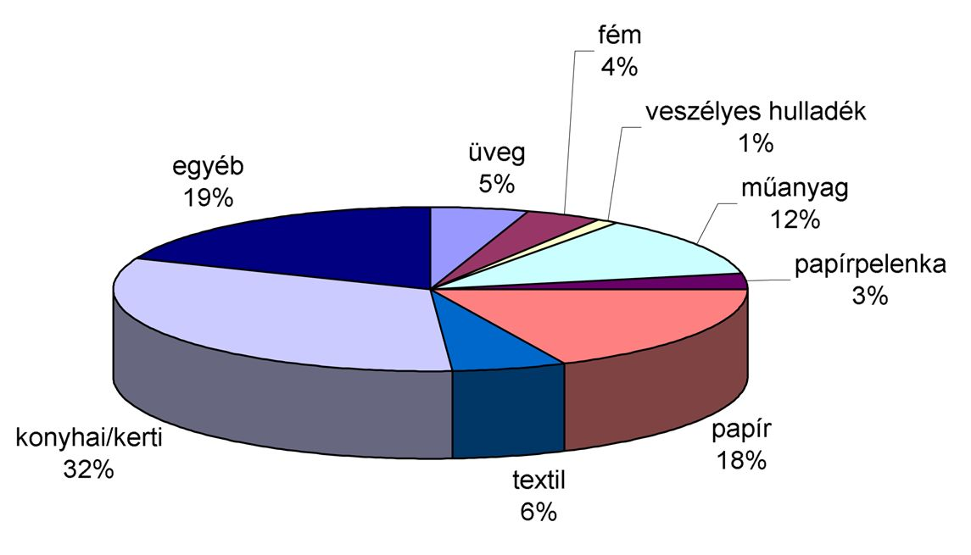
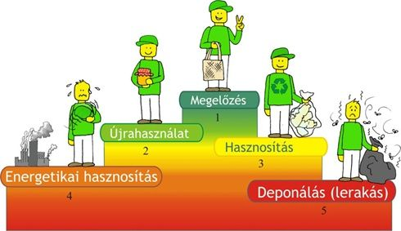
A hulladék fogalma
Minden olyan gáznemű (hulladék gáz) folyékony (folyékony hulladék) vagy szilárd anyagot (szilárd hulladék), amely keletkezése helyén haszontalan vagy felesleges, zavarja az emberi tevékenységet, potenciálisan veszélyezteti az ember egészségét vagy a környezetet.
Jellemző továbbá, hogy kezelést igényelnek, amely történhet újrahasznosítással, lerakással,
termikus hasznosítással, stb.
A hulladékok megoszlását a mellékelt diagramm százalékosan szemlélteti.

Slide 3
MEGELŐZÉS LÉTFONTOSSÁGÚ
A megelőzés a legfontosabb, hiszen az a legjobb hulladék, ami nem létezik. Ezzel tehetünk a legtöbbet a hulladék mennyiségének csökkentéséért és, hogy a további lépcsőkre már csak kevés hányada jusson. A megelőzés tekintetében a következő szempontokat érdemes betartani:
betétdíjas csomagolás használata,
hosszú élettartamú, kisebb tömegű és javítható termékek gyártása,
környezetterhelő termékek adóztatása,
fogyasztás csökkentése – egyes termékekről való lemondás,
környezettudatos vásárlás – www.tudatosvasarlo.hu,
komposztálás – www.komposztmester.hu,
megunt nem használt termékek elajándékozása, elcserélése az eldobás helyett,
meghibásodott termékek megjavíttatása, új vásárlása helyett.

Slide 5
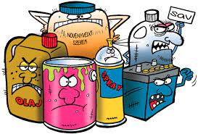
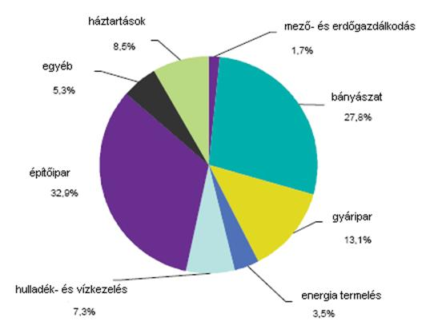
Hulladékok csoportosítása keletkezési hely szerint
Települési (háztartási, intézményi, kommunális)
Termelési (ipari, mezőgazdasági, speciális, közlekedési)
Különleges kezelést igénylő (veszélyes) hulladék
-mérgező (toxikus)
-fertőző
-tűz-és robbanásveszélyes
-mutagén karcinogén
-korrozív
-radioaktiv hulladékok

Slide 9
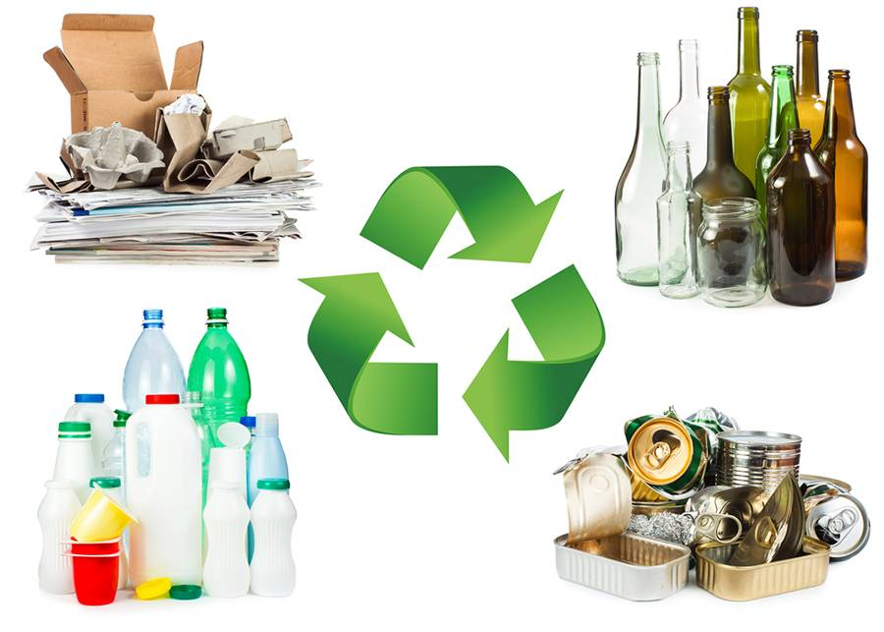
A hulladékok kezelésének módjai
A hulladékkezelés a hulladék veszélyeztető hatásának csökkentésére, a környezetszennyezés megelőzésére és kizárására, a termelésbe vagy fogyasztásba történő visszavezetésre irányuló tevékenység, valamint a kezelést megvalósító eljárás alkalmazása, beleértve a kezelőlétesítmények alkalmazását is.
A technika fejlődésének, az iparosodásnak, a népességnövekedésnek, a városiasodásnak a fogyasztói szokások megváltozásának köszönhető fokozódó hulladéktermelés már akadályozza a természetes körfolyamatokba való beépülésüket. A hulladék összetétele az idők folyamán nagyon jelentősen megváltozott. A hulladékban új, részben mérgező anyagok is találhatók, melyek évszázadok alatt sem bomlanak le. A használhatatlanná, szükségtelenné vált anyagokat között egyre több és egyre nagyobb mennyiségben található olyan, amely különbözik a természetben található anyagoktól, ezért azokat nehezen vagy egyáltalán nem tudja befogadni, illetve feldolgozni a természetes anyagkörforgalom. Ezeknek a hulladékoknak már környezetkárosító hatásuk van. Az ember egészségét veszélyeztető káros anyagok már az élelmiszerekben is megtalálhatók. A környezetet pedig a hulladék óriási mennyisége terheli az ipari- és mezőgazdasági termelés növekedésének, a szolgáltatások bővülésének nagymértékben növelésének köszönhetően.

Slide 11
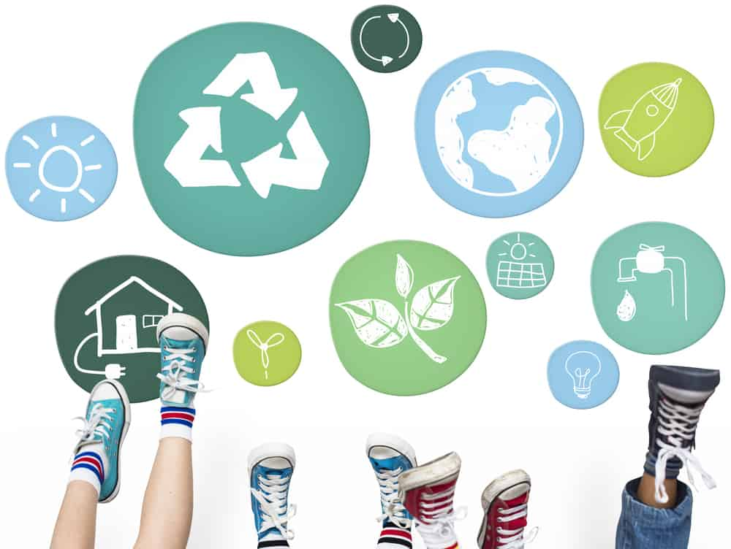
Fontos célkitűzések a hulladék csökkentése érdekében
A hulladékgazdálkodás elemei
A hulladékgazdálkodás gyakorlati megvalósítása során a következő lehetőségek vannak:
a hulladékok keletkezésének megelőzése, a keletkezett hulladékok veszélyességének csökkentése,
a hulladékok fajtánkénti gyűjtése és hasznosítása,
a nem hasznosítható hulladékok megfelelő módon történő ártalmatlanítása.

Slide 12
Köszönöm a figyelmet!

